Slide 1
数据结构
课程简介
2020年09月
周飞
深圳大学电子与信息工程学院

Slide 2
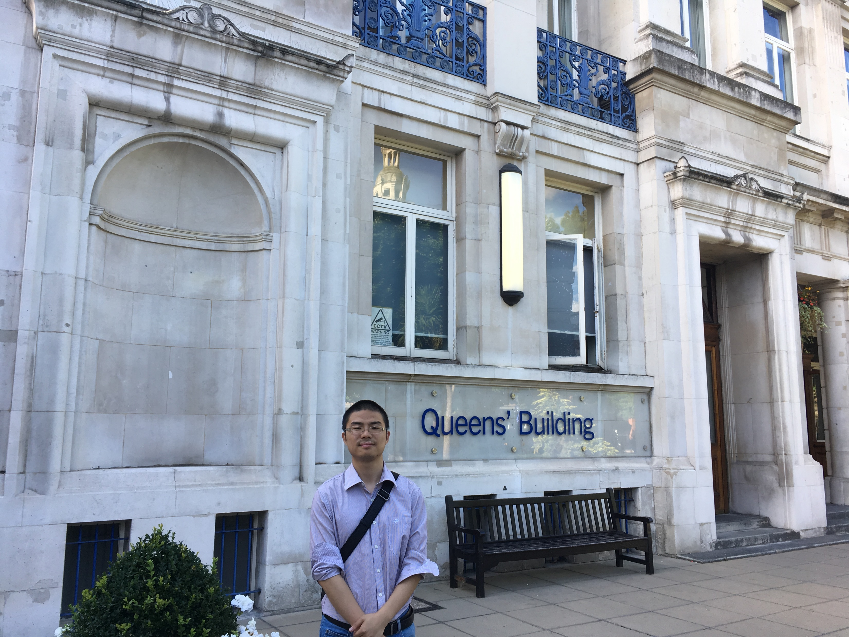
《数据结构》课程简介
授课老师：周飞
2003-2007: 华中科技大学 电信系 本科
2007-2013: 清华大学 电子系 博士
2013-2016: 清华大学 博士后、研究助理
2017: UCL(伦敦大学学院) 访问学者
2018-今: 深圳大学 电信学院 助理教授
研究领域：机器视觉、图像和视频处理、模式识别等
办公室: 致信楼 N901室 Email：fei.zhou@szu.edu.cn

Slide 3


《数据结构》课程简介
教材：
严蔚敏、吴伟民 编著
清华大学出版社

Slide 4
《数据结构》课程简介
课程时间安排：
1-18周（总共54学时）
理论授课：约16-17周 最后1-2周复习
实验：每两周一次实验
 | 1302450001-数据结构【01】 | 1302450001-数据结构【02】 | 1302450001-数据结构【03】
理论课（全周，周一） | 第1-2节 致理楼L1-202 | 第7-8节 致理楼L1-706 | 第9-10节 致理楼L1-206
实验课（单数周，周五） | 第1-2节 南区信工学院N607 | 第9-10节 南区信工学院N607 | 第3-4节 南区信工学院N607
Notes:
19、20考试

Slide 5

《数据结构》课程简介
课程内容安排：
第一章 绪论
第二章 线性表
第三章 栈和列表
第四章 串
第五章 数组和广义表
第六章 树与二叉树
第七章 图
第八章 动态存储管理
第九章 查找
第十章 内部排序
第十一章 外部排序
第十二章 文件
Notes:
要求不预习，可以复习

Slide 6

《数据结构》课程简介
课程习题安排：
第一章 绪论
第二章 线性表
第三章 栈和列表
第四章 串
第五章 树与二叉树
第六章 图
第七章 查找
第八章 内部排序
3
1
4
5
2
6
占课程总成绩的12%
迟交一周最高分变少10%

Slide 7
《数据结构》课程简介
课程实验安排：
第一章 绪论
第二章 线性表
第三章 栈和列表
第四章 串
第五章 树与二叉树
第六章 图
第七章 查找
第八章 内部排序
4
1,2
5
3
6
7
C/C++编写 对界面不做要求
占课程总成绩的26%
每个实验必须交实验报告（迟交请参考作业）
Notes:
不是C语言或者C++课程
会提前把实验内容放到网上

Slide 8
《数据结构》课程简介
课堂参与：
占课程总成绩的2%
要求不预习，可以复习

Slide 9
《数据结构》课程简介
考核安排
不安排期中考试
期末考试占60%
总成绩 = 平时成绩× 40%+期末考试×60%
Notes:
要求不预习，可以复习

Slide 10
《数据结构》课程简介
Blackboard中会上传课件、实验和作业。

Slide 11

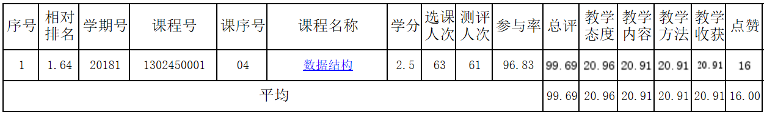
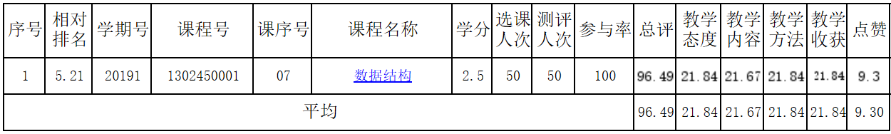
《数据结构》课程简介
王婆卖瓜自卖自夸

Slide 12
《数据结构》课程简介
2020年OBE课程认证来到了电信学院…
Outcomes-Based Education
在OBE教育系统中，教育者必须对学生毕业时应达到的能力及其水平有清楚的构想，然后寻求设计适宜的教育结构来保证学生达到这些预期目标。

Slide 13
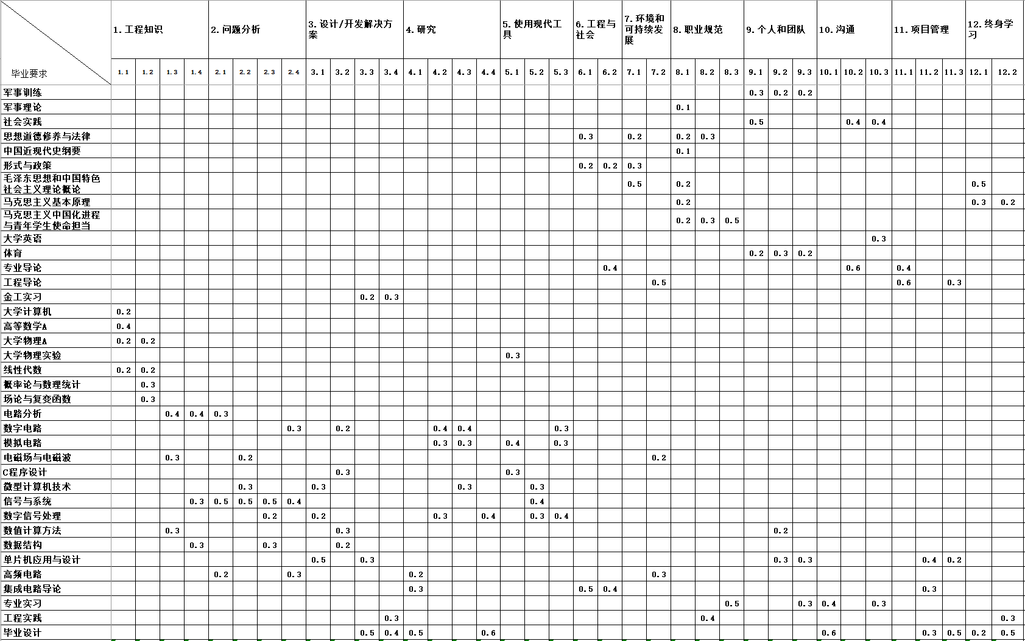
《数据结构》课程简介
电子与信息工程学科

Slide 14
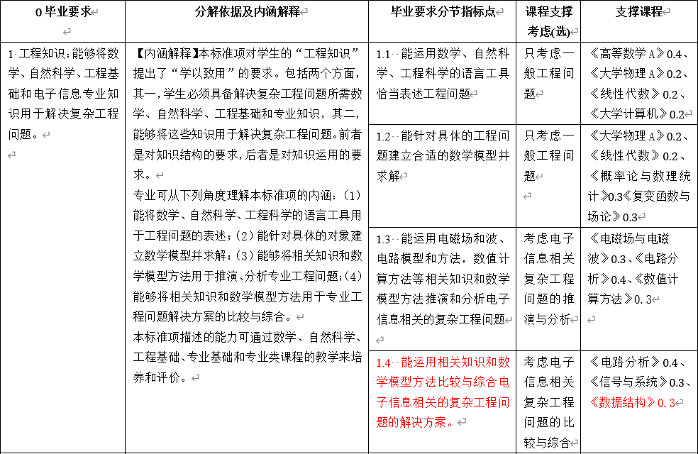
《数据结构》课程简介

Slide 15
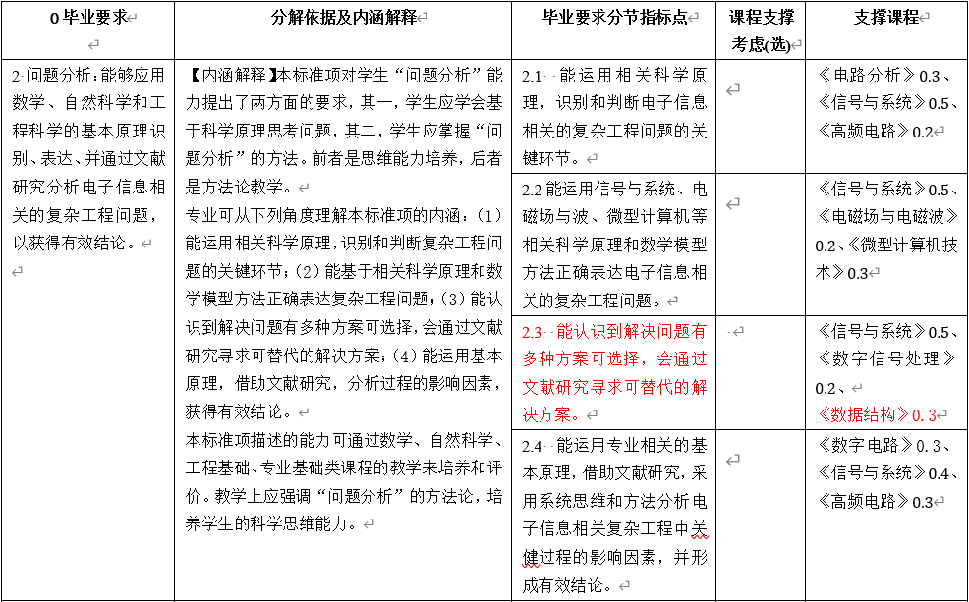
《数据结构》课程简介

Slide 16
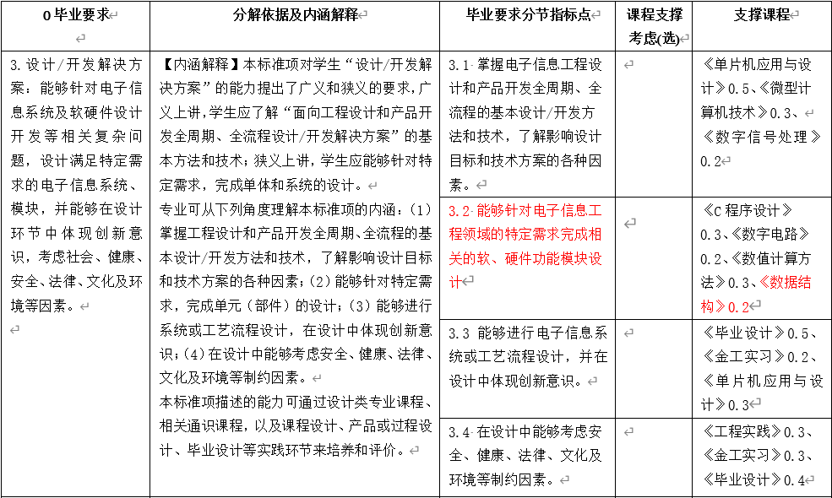
《数据结构》课程简介

Slide 17
《数据结构》课程简介
课程目标1：能够分析数据结构的特点和适用范围，并能够从时间复杂度上评估和比较基于特定数据结构的不同算法。
课程目标2：能够使用基于特定数据结构的查找、插入、删除、遍历等操作。
课程目标3：能够使用和选择多种存储结构来表示具有相同逻辑结构的数据。
课程目标4：能够选择并设计合理的数据结构来解决包括赫夫曼编码和求解最短路径在内的实际工程问题。
课程目标5：能够使用、思考并设计多种数据结构（或基于该结构的算法）来解决查找和内部排序问题。
课程目标1 对应 1.4能运用相关知识和数学模型方法比较与综合电子信息相关的复杂工程问题的解决方案。
课程目标3和5 对应 2.3 能认识到解决问题有多种方案可选择，会通过文献研究寻求可替代的解决方案。
课程目标2和4 对应 3.2 能够针对电子信息工程领域的特定需求完成相关的软、硬件功能模块设计。

